Slide 1
A monda születése
Készítette: Pakayné Péter Krisztina

Slide 2
történet,
mese,
mendemonda,
szöveges feladat,
kósza hír,
elbeszélés

Slide 4
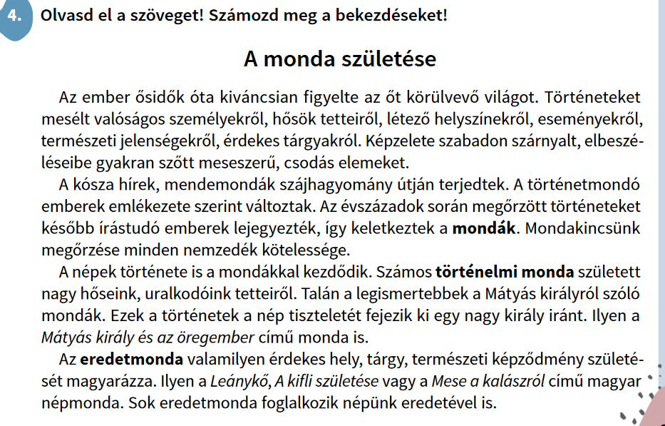
1.
2.
3.
4.

Slide 5
szájhagyomány
változtak
lejegyezték

Slide 7
3.
4.
1.
3.
2.

